Slide 1
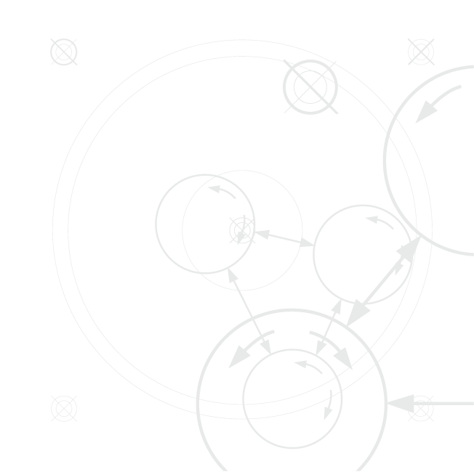

El aporte de la investigación científica a las políticas públicas
María José Menéndez
Septiembre 2014

Slide 2


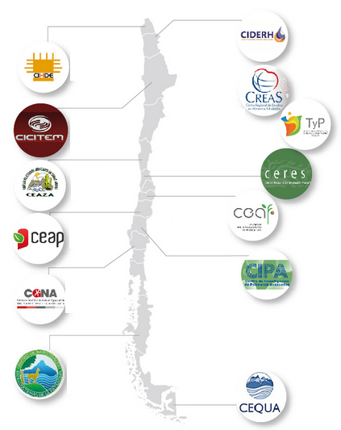
























Centros de Investigación financiados por CONICYT
Región Metropolitana (22)
Regiones (20)
TARAPACA
ARICA Y PARINACOTA
ANTOFAGASTA
COQUIMBO
VALPARAÍSO
O´HIGGINS
MAULE
BIOBÍO
LA ARAUCANÍA
LOS RÍOS
AISÉN
AC3E
MAGALLANES Y ANTARTICA CHILENA
CeBiB
CAPES

Slide 3
Centros de Investigación
42 Centros
Millones de oportunidades
Áreas de gran pertinencia para el desarrollo económico y social del país:
  Educación
  Salud
  Energía
  Recursos hídricos
  Medioambiente
Notes:
NO se incluyen centros de servicios de equipamiento del PAI (4)

Slide 4
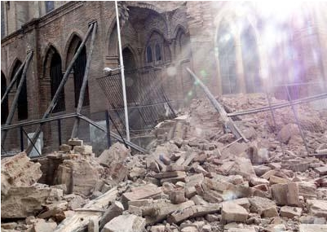
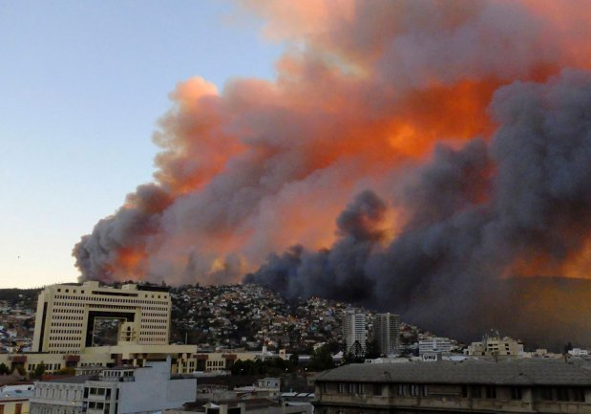
CONTEXTO
Algunas experiencias pasadas nos han demostrado
Existe conocimiento científico disponible que no es siempre tomado en cuenta en las políticas publicas y decisiones
Terremoto 2010
Incendio Valparaíso 2014
"Interseismic strain accumulation measured by GPS in the seismic gap between Constitución and Concepción in Chile"
Ránking de riesgo de las cuencas de la V Región, susceptibilidad de incendio, inundaciones y mal emplazamiento de casas.
Notes:
Ejemplos:
terremoto 2010 (paper que advertía probabilidades de nuevo sismo, zonas inundables, riegos de tsunami, etc.)
Incendio Valparaíso (advertencias en investigaciones que advertían del riesgo, y formas de mitigación)

Slide 5
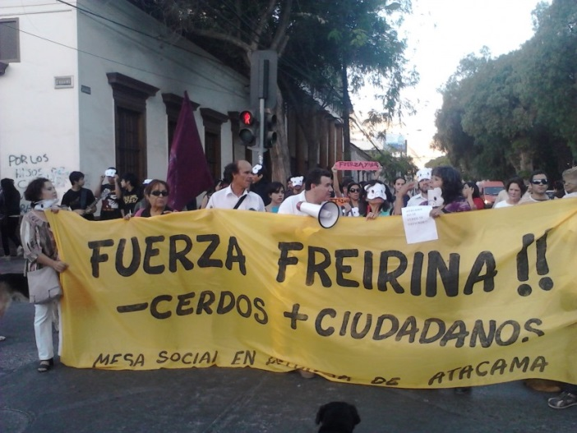
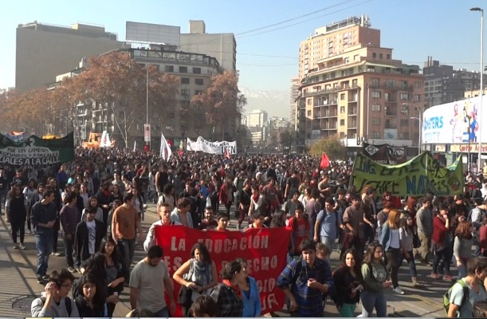
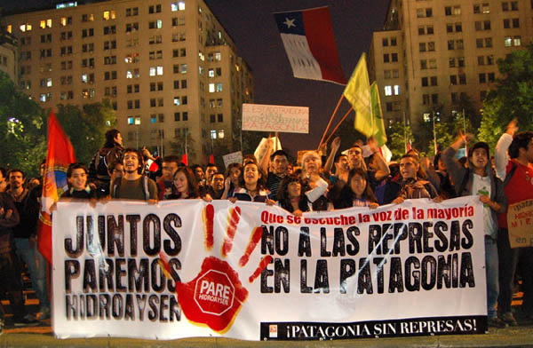
CONTEXTO
La ciudadanía demanda participar en decisiones y políticas públicas que afecten su calidad de vida
Notes:
Ejemplos:
Reforma educacional
Hidroaysen
Freirina
Etc.

Slide 6
CONTEXTO
La políticas públicas HOY tienen que formularse con la comunidad y otros actores relevantes
«Conocimiento técnico», «opinión de especialistas», «provisión de evidencia», son algunos de los términos que hoy en día se invocan a la hora de abordar asuntos públicos
La apertura de los procesos de toma de decisiones a consideraciones de experticia se encuentra en consonancia con:
  contar con iniciativas políticamente viables y técnicamente eficientes
  generar confianza en la ciudadanía de que se están abordando con rigurosidad
  mejorar las herramientas de negociación política
Notes:
Conocimiento científico es un aporte a la innovación y fundamental para el desarrollo de un país. Las políticas publicas como respuestas a las necesidades sociales, que involucran la toma de decisiones y afectan a la sociedad, deben estar sustentadas en un análisis de cuidadoso y pertinente. El conocimiento experto es fundamental para reconocer y orientar las políticas publicas, pues contribuye al debate, diseño, planificación y evaluación de políticas públicas, orientado a los temas interés nacional. Los centros de investigación como núcleos de saberes son un aporte fundamental a las políticas publicas
Ciudadanos con mayor credibilidad son los cientificos, el mundo politicos está en el polo opuesto.

Slide 7
POLÍTICAS PÚBLICAS
Antecedentes generales
El proceso de definición de políticas públicas puede ser diferente de acuerdo al sector, y al momento político en que se plantean
Así mismo la participación de actores como asesores, consultores y académicos y la ciudadanía es diferente en cada caso.
Si bien el conocimiento científico derivado de la investigación académica puede aportar, es uno de muchos otros factores que interactúan. En la creación de políticas se complementa lo ideológico con lo técnico.

Slide 8
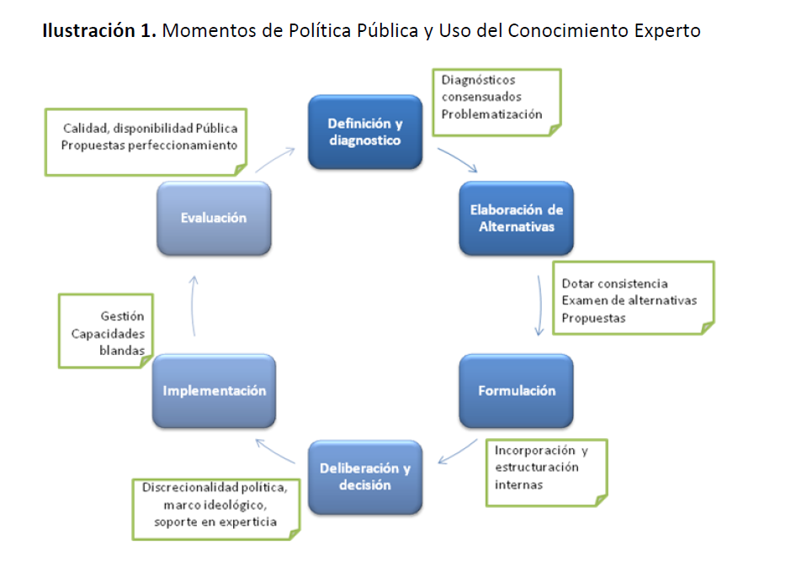
POLÍTICAS PÚBLICAS
proceso y uso de conocimiento experto
*
*
*
Fuente: “Conocimiento Experto y Toma de Decisiones en Políticas Públicas: El caso de MIDEPLAN en Chile”. FACSO, 2011.
Notes:
De este modo, se puede entender a las fases tempranas de política (formación de agenda,
definición del problema, elaboración de alternativas) como de carácter ‘abierto’ a la
participación de expertos extra gubernamentales; por contraposición, las fases
intermedias (formulación, toma de decisiones, implementación) se hallan más vinculadas a la labor de los equipos técnicos de gobierno y cuadros administrativos

Slide 9
POLÍTICAS PÚBLICAS
proceso y uso de conocimiento experto
Fuente: “Conocimiento Experto y Toma de Decisiones en Políticas Públicas: El caso de MIDEPLAN en Chile”. FACSO, 2011.
Notes:
Las fases tempranas de la política tienen mayor propensión a la participación de expertos extra gubernamentales, las fases intermedias se vinculan mayormente al trabajo de los equipos técnicos ministeriales, mientras que durante la fase de evaluación de políticas se vuelve a considerar la relación con expertos externos pero ya desde una mirada principalmente académica, en tanto posibilitarían mejoras no solo en la gestión y eficacia de las políticas, sino también en los procesos de investigación

Slide 10

POLÍTICAS PÚBLICAS
Análisis de experiencias en el extranjero
En el libro “KNOWLEDGE TO POLICY” el IDRC (International Development Research Centre) analiza más de 20 casos en diferentes países donde la investigación ha tenido impacto en las políticas publicas
“Some of the original proponents of evidence-based policy backed off to ‘evidence-influenced policy’, and later to acknowledge the value of the even less ambitious ‘evidence-informed policy’.”
Notes:
Incluyen casos de países en vías de desarrollo del sudeste asiático, africa y también de sudamerica. Es importante recalcar que la investigación es solo uno de los muchos factores que afectan las políticas resultantes y que es muy difícil probar evidencias directas en las políticas en experiencias pasadas.

Slide 11
POLÍTICAS PÚBLICAS
Impactos del uso de la investigación científica
1.- Expansión de las capacidades instaladas para generación de políticas públicas
Capacidades para evaluar y comunicar nuevas ideas y cultivar nuevos talentos que puedan analizar y utilizar las asesorías científicas
2.- Expansión de los alcances de las políticas públicas
Generando nuevas alternativas y soluciones, abriendo un dialogo entre los creadores de política, expertos e investigadores y generando información en los formatos apropiados.
3.- Mejoras en el proceso de definición de políticas públicas
Racionalizando los procesos de diagnostico, elaboración, implementación, evaluación, etc. Modelos de participación más efectivos.

Slide 12
POLÍTICAS PÚBLICAS
Barreras detectadas en casos analizados
Falta de robustez y capacidades internas del las instituciones públicas
Poca estabilidad en las instituciones publicas (cambios de actores relevantes)
Ausencia de actores intermediarios (ej: think tanks, centros de política publica universitarios, ONG)
Poca confianza de los creadores de política publica en los investigadores y viceversa
Poca conexión con redes internacionales (experiencias semejantes que no son aprovechadas)
Notes:
La evaluación de los casos confirmo 3 grandes categorías en las cuales la investigación puede tener efectos la investigación

Slide 13
POLÍTICAS PÚBLICAS
Elementos que favorecen la influencia de la investigación científica en las políticas públicas
Manifiesto interés de la investigación por influir en políticas desde el inicio
Involucramiento temprano y permanente de actores políticos en la investigación (alianzas)
Difusión de resultados en formatos amigables con comunidad general (apropiación y generación de debate)
Participación de otros actores con rol político y mediático más activo (por ejemplo Think Tanks, ONG, entre otras)
Notes:
La evaluación de los casos confirmo 3 grandes categorías en las cuales la investigación puede tener efectos la investigación

Slide 14
POLÍTICAS PÚBLICAS
Casos analizados
Reutilización de aguas de uso domestico en el medio oriente y norte de África
Políticas y normativas para el tratamiento y reutilización de agua en agricultura urbana
Mejorar oportunidades de educación para población indígena en Guatemala
Propuesta de plan a implementar, lecciones aprendidas

Slide 15
IMPACTO DE LA CIENCIA
Centros de Investigación
Visibilizar impactos de los centros en diversos ámbitos
Científicos
Tecnológicos
Económicos
Culturales
Sociales
Salud
Ambientales
Entrenamiento
Organizacionales
Políticos
Notes:
La evaluación de los casos confirmo 3 grandes categorías en las cuales la investigación puede tener efectos la investigación

Slide 16



